Slide 1





3/2 오픈 패스 판촉 이벤트
STORYBOARD VER_1.4 | Updated. 2022. 2. 16
이러닝기획실 / 웹기획 1팀 서인영
02-2104-8650

Slide 2
Update | Version | Change Area | Remarks | Note
2022-02-16 | 1.0 |  | 문서 생성
 | 1.4 |  | 개인정보 수집 동의 팝업, 레이어팝업 분리 (p8,9)
2022-02-17 Updated
* 기획안 내용이 변경된 페이지에는 비고의 업데이트 마크를 표시.
ex)
YYYY-MM-DD Updated
YYYY-MM-DD Updated
YYYY-MM-DD Updated
YYYY-MM-DD Updated
YYYY-MM-DD Updated
YYYY-MM-DD Updated
YYYY-MM-DD Updated

Slide 3



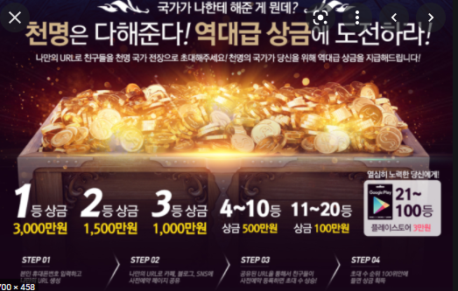
01_개요
해당 사이트 | 마이맥 PC , Mobile
Page 로케이션 | 마이맥 홈 > 고3·N수 / 고2·1
Page 사이즈 | full*N
개발 Check Point | 오픈 예정일 : 3월 2일(수) 오픈 ~ 3월 31일(목) 마감 유의사항 코드 : NA : RP00001730 / DEV : RP00000872 방장 조건 : 대성학원생 패스, 경찰사관 패스 제외한 패스 구매자 전체 크루 조건 : 패스 미구매자 전체
Design Check | 금빛 휘황찬란한 느낌으로 디자인 해주세요!~ 오징어게임에 나온 돼지저금통 이미지 사용 가능하면 넣어주시고, (-→ ) 사용 불가능하면 비슷한 느낌으로 넣어주세요!

Slide 4
화면설계서
01 pc
02 mobile
03 배너

Slide 5

나는 문상 무제한 받고!
너는 올패스 할인 받고!
너도나도 돈이 쌓이는 이벤트
*
1
2
3
이미 패스를 구매했다면
아직 패스를 구매하지 않았다면
친구 추천하고
문상 무제한 누적
대성올패스
할인+배송비 쿠폰
친구 추천 인원 수 제한 없음! = 추천하는 만큼 문상 누적!
할인 받아 패스 구매하고. 나도 방장 되서 문상 무제한 받자!
*이벤트 기간 : 3/2(수) ~ 3/31(목)
크루 데려오는 만큼 문상이 쌓인다!
친구 초대하고 문상 50만원
받아가자!
패스 할인+배송비 쿠폰 받고
나도 크루 모으면 문상 무제한 누적까지!
일석이조!

Slide 6

*
1
2
3
아직, 대성올패스 미구매자라면!
지금 개설된 방에 입장하고
대성올패스 할인 받아 구매할 수 있는 기회!
안녕하세요 크루입니다!
★패스 할인 절호의 기회
★대성올패스 구매 시 방장 될 수 있음
선착순
추가혜택
대성올패스
4만원 할인쿠폰
+
배송비 무료 쿠폰
*기본수강형 [1년]대성올패스(32만원)에만 적용 가능
방 입장 시 대성올패스 4만원 할인쿠폰+배송비 무료 쿠폰(1매)이 즉시 지급됩니다.

Slide 7

*
1
2
3
이미, 대성올패스를 구매했다면!
지금 방 개설하고, 크루를 모아보세요.
내 방 크루가 대성올패스 구매한 숫자만큼 문상 누적!
크루 5명 이상
대성올패스 구매 시
크루 7명 이상
대성올패스 구매 시
크루 10명 이상
대성올패스 구매 시
X 1만원씩
X 2만원씩
X 3만원씩
안녕하세요 방장입니다!
★방장은 패스 구매자만 가능
★문상 무제한 받아갈 수 있음
방장이 받아갈 수 있는 문상
방장이 받아갈 수 있는 문상
방장이 받아갈 수 있는 문상
=50,000원 이상
=140,000원 이상
=300,000원 이상
*방장이 최대 문상 받아갈 수 있는 금액 50만원
대성올패스를 구매한 크루가 많을수록, 1인당 쌓이는 금액과 총 누적 금액이 무제한 UP!

Slide 8

지금부터 시작!
* | 위에 룰 설명 단락이랑 구분되어 보여지게 디자인 부탁 드립니다.~~~~ (여기부턴 본격 이벤트 참여 단락)
1 | 방 개설하기 버튼 클릭 시 a.로그인 체크 (“로그인 후 참여 가능합니다“) b.패스 구매 여부 체크 (“패스 구매 후 참여 가능합니다“) └ 경찰사관패스(PF00043833) 구매자는 제외 └ 대성학원생 패스(PF00042788) 구매자는 제외 c. 중복 참여 체크 (“이미 개설된 방이 있습니다“) d. 휴대폰번호 체크 (“휴대폰번호를 확인해주세요”) e. 개인정보 수집 동의 팝업 [na : 3700 / dev : 1172 ] └ 동의할 경우에 방 개설 팝업 노출 (다음 슬라이드) └팝업에서 [방 개설] 버튼 클릭 시 얼럿 (+현재 개설된 방 번호 노출) 후 아래 리스트에 방 추가 “ nn번 방으로 개설이 완료되었습니다. 열심히 크루를 모아주세요＂
2 | 방 번호 노출 (최근 만들어진 방부터 차례대로 노출) 한 줄에 4개 방씩 보여지며, 총 3줄씩 리스트 보여지고 이후부턴 페이징
3 | 방장 id 노출 (중간 마스킹)
4 | 숫자 부분 클릭 시 참여 크루 및 크루별 구매여부 상태 확인 가능한 팝업 노출 (다음 슬라이드 참고) #좌측 숫자 : 방에 참여한 크루 중 대성올패스 구매 완료한 회원 숫자 카운팅 └ 패스 구매 후 환불하는 경우 숫자 카운팅 차감 #우측 숫자 : 방에 참여한 크루 숫자 카운팅 └ 방 입장 후 탈퇴/휴면 전환하는 경우 숫자 카운팅 차감
5 | 현재 누적 상금 보여지는 부분이며 우측에 금액 부분만 가변적으로 변하는 부분 └ 구매 완료한 크루가 5명 이상인 경우 : 인원수 x 1만원 7명 이상인 경우 : 인원수 x 2만원 10명 이상인 경우 : 인원수 x 3만원 *단 최대로 찍힐 수 있는 금액은 500,000원 위 기준에 따라 구매한 크루가 증감할 때마다 금액 부분 변경
6 | 입장하기 버튼 클릭 시 a.로그인 체크 (“로그인 후 참여 가능합니다“) b.패스 미구매 여부 체크 (“패스 미구매자만 방에 입장할 수 있습니다“) c.중복 참여 체크 (“이미 다른 방에 입장되어 있습니다”) d.휴대폰번호 체크 (“휴대폰번호를 확인해주세요”) ↓ 최종 방 입장 완료 시 쿠폰2개 즉시 지급되도록 해주시고, 팝업 띄워주세요 (다음 슬라이드) *쿠폰코드 ① 패스 4만원 할인 쿠폰 : na CP00003151 / dev CP00001304 ② 배송비 쿠폰 : na CP00003153 / dev CP00001305
7 | 내 방 찾기 버튼 클릭 시 #로그인 체크 #상황별 알럿 : 현재 회원님이 개설한 방이 없습니다. : 현재 회원님이 참여한 방이 없습니다. #참여한 방, 개설한 방이 둘 다 있는 경우 해당 방 노출
*방장은 방 개설 후 방 번호를 잘 기억하고 크루를 모아주세요
*크루로 이미 참여했지만 대성올패스를 구매했다면 방장으로서 중복 참여 가능합니다
1
방 개설하기
2022-02-17 Updated
방장은 크루들이 모두 구매를 할 수 있도록 격려해주세요.
크루가 구매한 숫자만큼 문상이 누적됩니다!
7/10
Tip)
현재 이 방에
참여한 크루 수
대성올패스를
구매한 크루 수
숫자를 클릭하면 각 크루의 구매상태를 확인할 수 있습니다
7
내 방 찾기
※ 방장이 탈퇴하거나 패스를 환불하는 경우, 전체 크루 포함 방은 사라집니다※
2
77번 방
76번 방
75번 방
74번 방
3
[방장] min***c0123
[방장] ab***c777
[방장] gg***g88
[방장] zz***zz66
5/11
2/3
7/8
11/20
4
5
현재 문상 누적 금액
50,000원
현재 문상 누적 금액
0원
현재 문상 누적 금액
140,000원
현재 문상 누적 금액
330,000원
6
입장하기
입장하기
입장하기
입장하기
하단 유의사항 영역
[NA : RP00001730 / DEV : RP00000872 ]

Slide 9

디자인 필요
방 별 참여 크루 숫자 클릭 시 노출되는 팝업
방 개설하기 버튼 클릭 시 노출되는 팝업
방 개설하기 버튼 클릭 시 노출되는 팝업
문상 무제한 이벤트
X
무제한 문상 받기 START
X
X
77번 방
방 입장 완료!
방 개설
아래 2개 쿠폰이 지급되었습니다!
2022-02-17 Updated
No.
크루 ID
(*방장 미포함)
구매 여부
7명 이상
모으면
대성올패스
4만원 할인쿠폰
배송비
무료 쿠폰
1
mi***cc012
구매 완료
5명 이상
모으면
10명 이상
모으면
2
mi***cc013
구매 완료
50,000원 이상
140,000원 이상
300,000원 이상
3
mi***cc014
쿠폰 확인 : 마이페이지>나의 통장>쿠폰 (유효기간 ~3/31까지)
4
mi***cc015
구매 완료
할인쿠폰으로 대성올패스 구매하고
방장 되서 문상까지 무제한 받아가세요!
5
mi***cc017
개설하기
취소
구매 완료
6
mi***cc018
* | 앞서 로그인, 휴대폰번호 유무, 중복참여 유무 체크 후 개인정보 수집 동의 팝업에서 []동의]하는 경우에만 위 팝업 노출 [개설하기]버튼 클릭 시 방 개설 완료 얼럿 노출 └ “nn번 방으로 개설이 완료되었습니다. 열심히 크루를 모아주세요＂
* | 방에 참여한 순서대로 1번부터 차례대로 ID 노출 (중간 마스킹) 각 회원별 패스 구매 여부 우측 표시 탈퇴 시 해당 회원 ID 리스트에서 삭제 환불 시 ‘구매완료‘ 상태 값 변경 (공백)
*기본수강형 [1년]대성올패스(32만원)에만 적용 가능
지금 바로 할인 받고 구매하러 GO >
* | 앞서 로그인, 휴대폰번호 유무, 중복참여 유무 체크 후 위 팝업 노출 대성올패스 배너 밑 버튼 클릭 시 고3 패스 페이지 새창 이동되면서 팝업 닫힘

Slide 10
화면설계서
01 pc
02 mobile
03 배너

Slide 11
나는 문상 무제한 받고!
너는 올패스 할인 받고!
너도나도 돈이 쌓이는 이벤트
아직, 대성올패스 미구매자라면!
지금 개설된 방에 입장하고
대성올패스 할인 받아 구매할 수 있는 기회!
이미 패스를 구매했다면
친구 추천하고
문상 무제한 누적
대성올패스
4만원 할인쿠폰
*기본수강형 [1년]대성올패스(32만원)에만 적용 가능
+
친구 추천 인원 수 제한 없음! = 추천하는 만큼 문상 누적!
선착순
추가혜택
* | 모바일은 뒷 배경으로 돈 쌓인 이미지 깔아주세요
배송비 무료 쿠폰
아직 패스를 구매하지 않았다면
안녕하세요 크루입니다!
★패스 할인 절호의 기회
★대성올패스 구매 시 방장 될 수 있음
대성올패스
할인+배송비 쿠폰
방 입장 시
대성올패스 4만원 할인쿠폰
+배송비 무료 쿠폰(1매)이 즉시 지급됩니다.
할인 받아 패스 구매하고. 나도 방장 되서 문상 무제한 받자!
*이벤트 기간 : 3/2(수) ~ 3/31(목)

Slide 12
안녕하세요 방장입니다!
★방장은 패스 구매자만 가능
★문상 무제한 받아갈 수 있음
이미, 대성올패스를 구매했다면!
지금 방 개설하고, 크루를 모아보세요.
내 방 크루가 대성올패스
구매한 숫자만큼 문상 누적!
대성올패스를 구매한 크루가 많을수록,
1인당 쌓이는 금액과
총 누적 금액이 무제한 UP!
크루 5명 이상 대성올패스 구매 시
방장이 받아갈 수 있는 문상
지금부터 시작!
=50,000원 이상
X 1만원씩
크루 7명 이상 대성올패스 구매 시
*방장은 방 개설 후 방 번호를 잘 기억하고 크루를 모아주세요
*크루로 이미 참여했지만 대성올패스를 구매했다면
방장으로서 중복 참여 가능합니다
방장이 받아갈 수 있는 문상
=140,000원 이상
방 개설하기
X 2만원씩
크루 10명 이상 대성올패스 구매 시
방장은 크루들이 모두 구매를 할 수 있도록 격려해주세요.
크루가 구매한 숫자만큼 문상이 누적됩니다!
방장이 받아갈 수 있는 문상
=300,000원 이상
X 3만원씩
7/10
Tip)
현재 이 방에
참여한 크루 수
*방장이 최대 문상 받아갈 수 있는 금액 50만원
대성올패스를
구매한 크루 수
숫자를 클릭하면 각 크루의 구매상태를 확인할 수 있습니다
※ 방장이 탈퇴하거나 패스를 환불하는 경우, 전체 크루 포함 방은 사라집니다※

Slide 13
내 방 찾기
77번 방
76번 방
[방장] min***c0123
[방장] ab***c777
5/11
2/3
현재 문상 누적 금액
50,000원
현재 문상 누적 금액
0원
입장하기
입장하기
75번 방
74번 방
* | 모바일은 한 줄에 2개씩 방 보여지고 첫 화면에 3줄까지 보여지게 해주세요. (이후 하단 ‘더보기’버튼 탭 하여 리스트 계속 이어서 노출)
[방장] min***c0123
[방장] ab***c777
5/11
2/3
▼ 더보기 ▼
현재 문상 누적 금액
50,000원
현재 문상 누적 금액
0원
입장하기
입장하기
하단 유의사항 영역
[NA : RP00001730 / DEV : RP00000872 ]
73번 방
72번 방
[방장] min***c0123
[방장] ab***c777
5/11
2/3
현재 문상 누적 금액
50,000원
현재 문상 누적 금액
0원
입장하기
입장하기

Slide 14
화면설계서
01 pc
02 mobile
03 배너

Slide 15
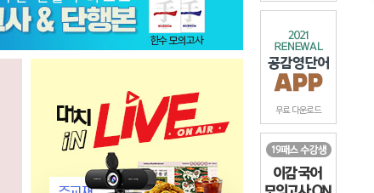
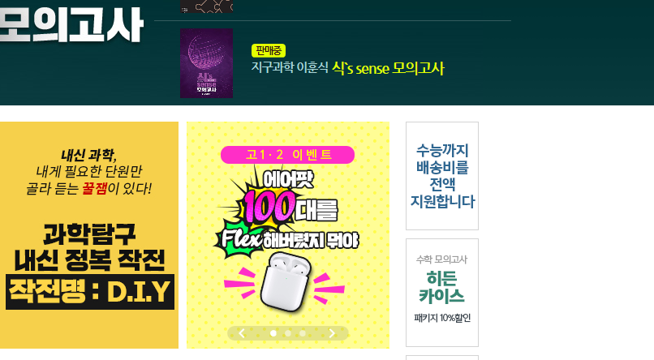
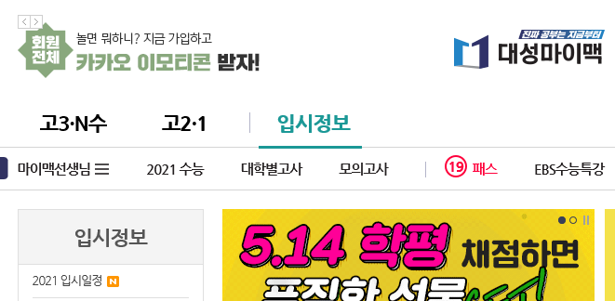
1. SKY 배너 (105*134)
친구 추천하면
문상
50만원
1
누구나 참여 가능
2. 메인 이벤트 배너 (250*280)
마이맥 회원 누구나 참여 가능
‘최대’문구는 보일 듯 말듯 작게 넣어주세요!
친구 추천하면
문상 50만원
전원제공
(최대)
2
총 2개 제작 부탁 드립니다.
(고3/N수 ver, 고1·2 ver – 각각 내용은 동일하고 디자인 가이드만 상이함)
패스 할인쿠폰+배송비 쿠폰까지!
3
3. 메인 탑배너(272*75)
회원
전체 참여
지금 대성올패스 친구한테 추천하면
문상 50만원 전원제공

Slide 16
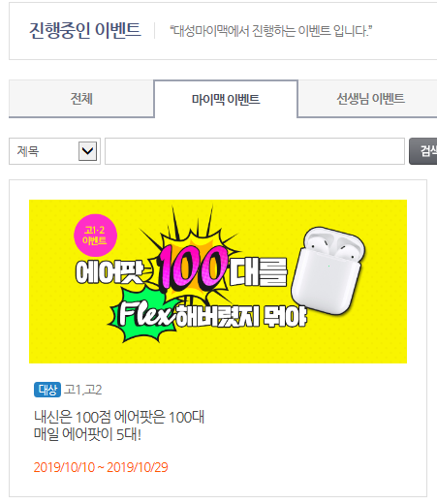
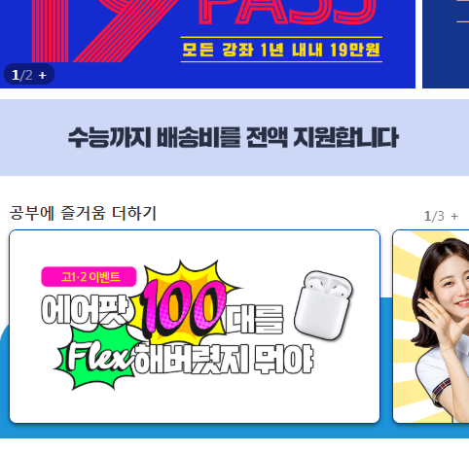
4. 이벤트 배너 (640*277)
마이맥 회원 누구나 참여 가능
친구 추천하면
문상 50만원 전원제공
(최대)
4
패스 할인쿠폰+배송비 쿠폰까지!
5. 모바일 이벤트 배너 (640*333)
5
마이맥 회원 누구나 참여 가능
친구 추천하면
문상 50만원 전원제공
(최대)
패스 할인쿠폰+배송비 쿠폰까지!

Slide 17
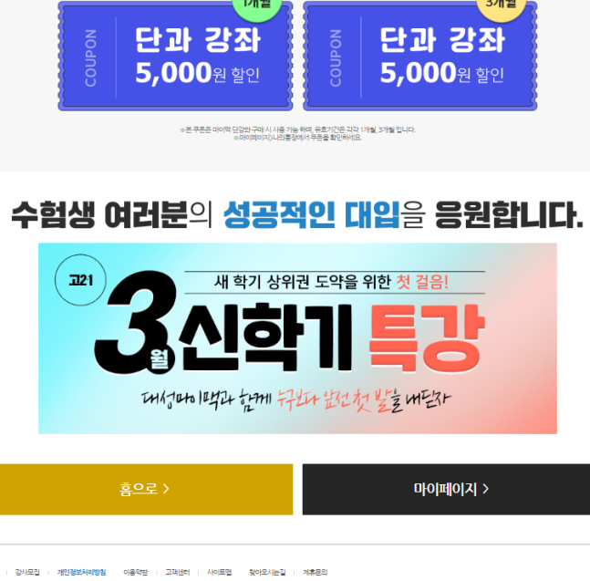
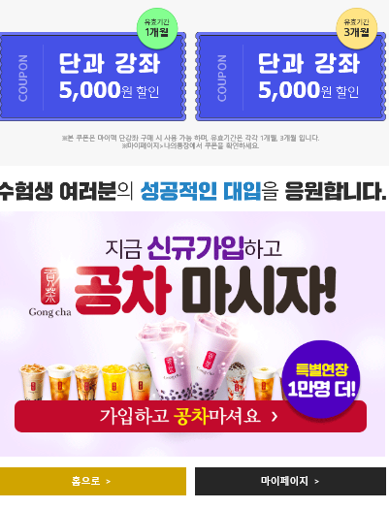
6. 가입완료 배너(880*324)
마이맥 회원 누구나 참여 가능
추천하는 만큼
문상 무제한!!!
친구 추천하면
문상 50만원 전원제공
(최대)
6
패스 할인쿠폰+배송비 쿠폰까지!
7. 모바일 가입완료 (640*404)
마이맥 회원 누구나 참여 가능
추천하는 만큼
문상 무제한!!!
친구 추천하면
문상 50만원 전원제공
7
(최대)
패스 할인쿠폰+배송비 쿠폰까지!
지금 바로 방 개설하러 가기 >

